Slide 1

環境設定

Slide 2
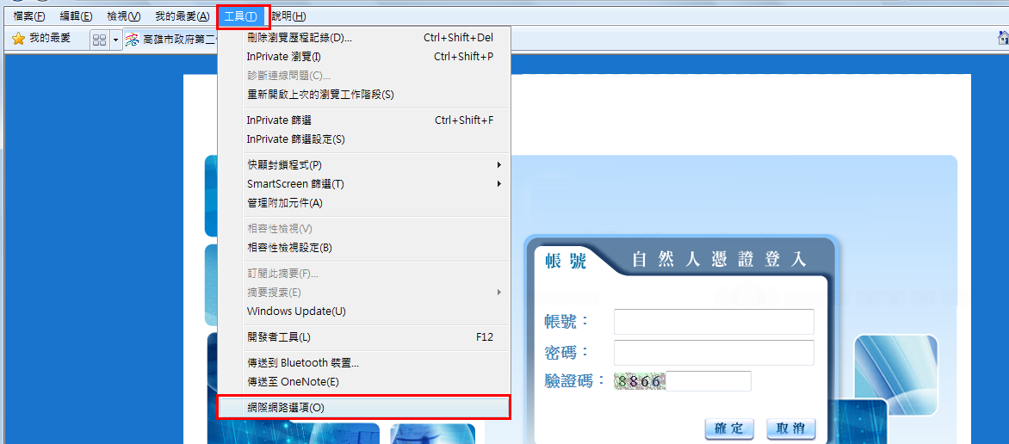
環境設定
開啟IE，工具→網際網路選項

Slide 3
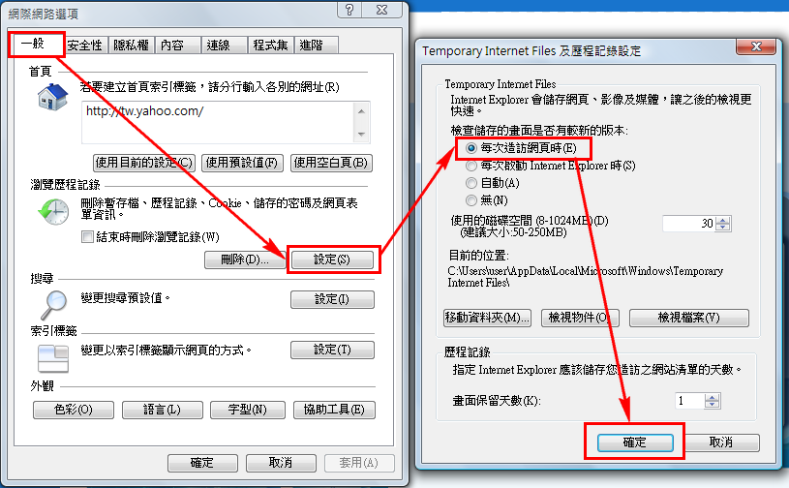
環境設定
一般→設定，勾選“每次造訪網頁時”再點[確定]

Slide 4
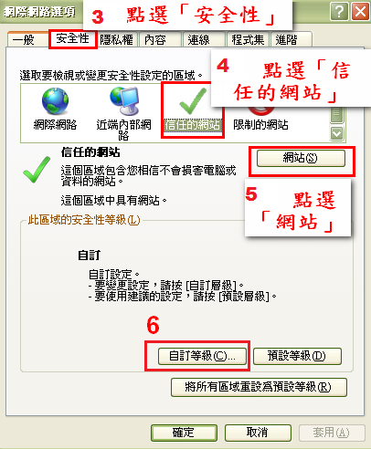
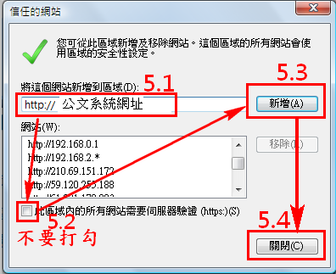
環境設定
點選「安全性」
點選「信任的網站」
點選「網站」
5.1將公文系統網址 加入信任網域
5.2確認伺服器驗證沒有打勾
5.3點選「新增」
5.4點選「關閉」
點選「自訂等級」

Slide 5
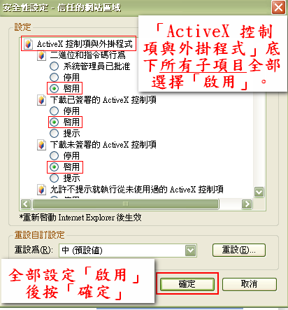
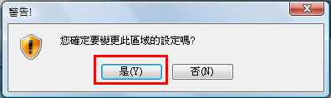
環境設定
將「ActiveX 控制項與外掛程式」底下所有子項目全部選擇「啟用」，完成後點選[確定]。警告點[是]

Slide 6
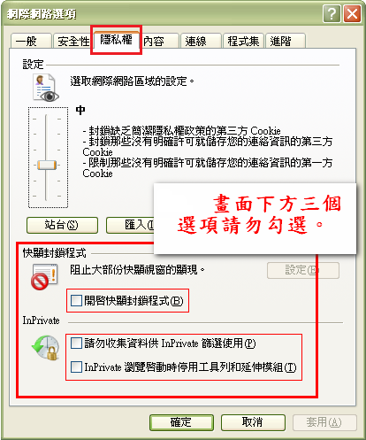
環境設定
點選「隱私權」，畫面下方三個選項請勿勾選

Slide 7
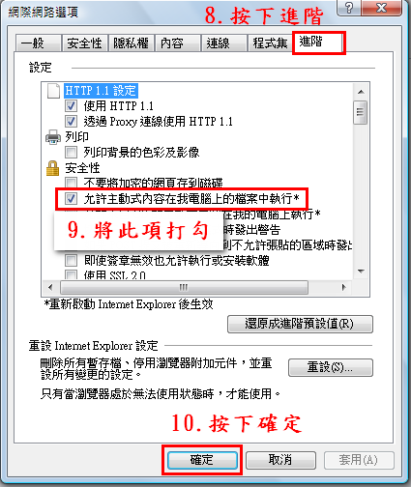
環境設定
點選『進階』
將「允許主動式內容在我電腦上的檔案中執行*」此項都勾。
按下「確定」。

